Slide 1
《软件工程导论》课程说明
王美红

Slide 2
联系方式
主讲
王美红 13799286518; wangmh@xmu.edu.cn
教学助理：
吴克青 18359252215; kqwu@xmu.edu.cn

Slide 3
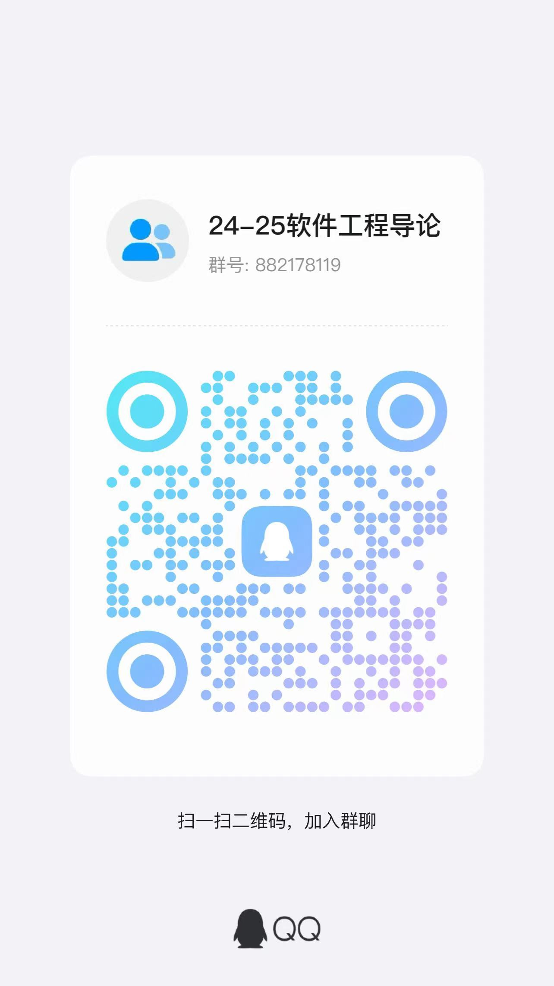
课程QQ群

Slide 4
资料地址
FTP
121.192.180.236

Slide 5
考核方式
成绩组成：
期末笔试35%
项目开发文档40%
期中考试10%
平时（含作业与考勤）15%
Notes:
平时成绩组成：（随机课堂小测、作业、调研、课堂提问、考勤）

Slide 6
项目开发文档成绩分布
Codearts（原devcloud）平台上项目执行情况报告20%
软件需求规格说明书30%（包含界面原型10%）
概要设计说明书20%
详细设计说明书20%
测试计划和两个功能的测试用例10%

Slide 7
项目开发文档要求（续）
各项项目开发文档均按照最后版本评定，成绩评定依据：
规范性（20%）
内容的丰富性（40%）
内容的正确性（40%）
现场打分：
报告：50%
材料的完备性：35%
回答问题情况：15%

Slide 8
课程目标
使学生掌握软件工程的基本概念、基本原理和常用方法，并能够利用这些理论和方法解决实际工程问题。
课程旨在培养学生用软件工程思想解决实际复杂工程问题的能力、探索能力、团队协作能力、创新能力和用软件服务社会的责任感和意识。

Slide 9
教学大纲
教学大纲

Slide 10
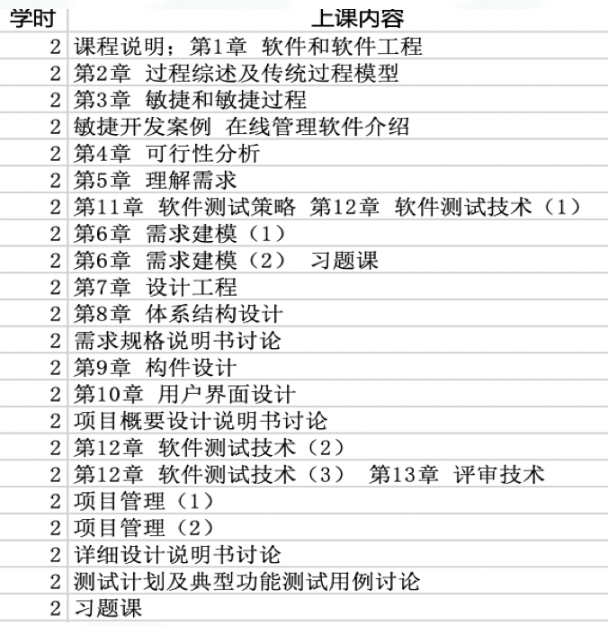
教学进度计划

Slide 11
课程主要内容
第一部分： 软件过程
第二部分：建模
四个部分
第三部分：质量管理
第四部分：软件项目管理

Slide 12
学习注意事项
注重知识的宽度
抓住每章的重点
实践与理论并重

